Slide 1
Panduan membuat PPT dengan Audio *
*Windows versi 16

Slide 2


1. Siapkan materi dalam PPT

Slide 3
2. Jika PPT sudah siap, klik menu Slide Show

Slide 4
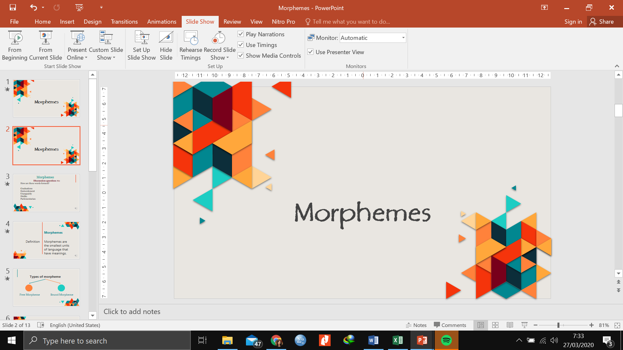
3. Klik Record Slide Show

Slide 5

4. Kemudian klik Start Recording. Mulailah merekam suara untuk PPT.

Slide 6
5. Jika telah selesai, klik x untuk keluar dan Save

Slide 7
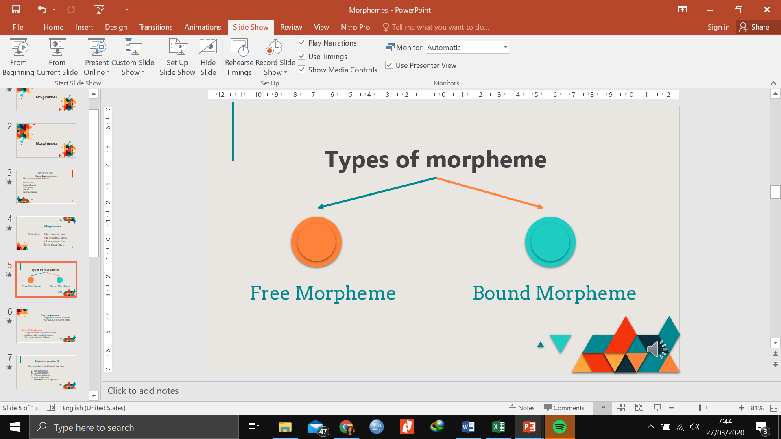
6. Akan muncul tanda audio pada PPT yang ada rekaman audio.

Slide 8
TIPS
Jika merekam PPT, pastikan sinkron antara suara dan PPT, terutama saat pergantian slide.
Jika saat pergantian slide dosen masih menjelaskan, maka audio tidak akan terekam saat slide berganti.

